Slide 1
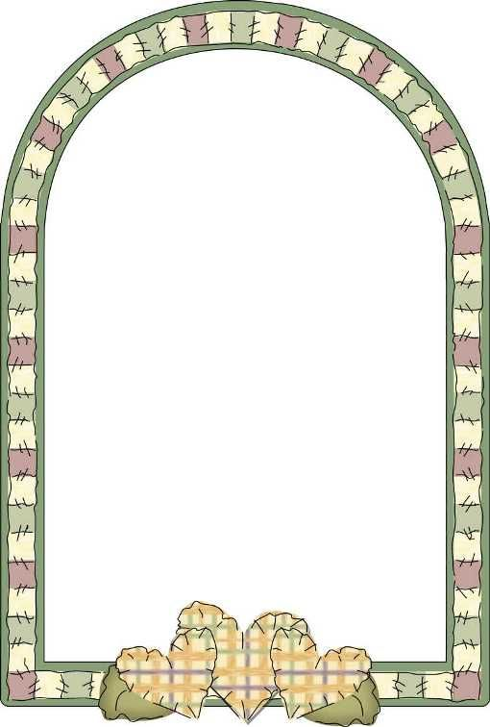
ابحثي عن مصدرا للصوت مشابهه للمصدر الموجود في الجهة
المقابلة
ابحثي عن مصدرا للضوء مشابهه للمصدر الموجود في الجهة
المقابلة

Slide 2
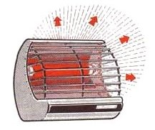
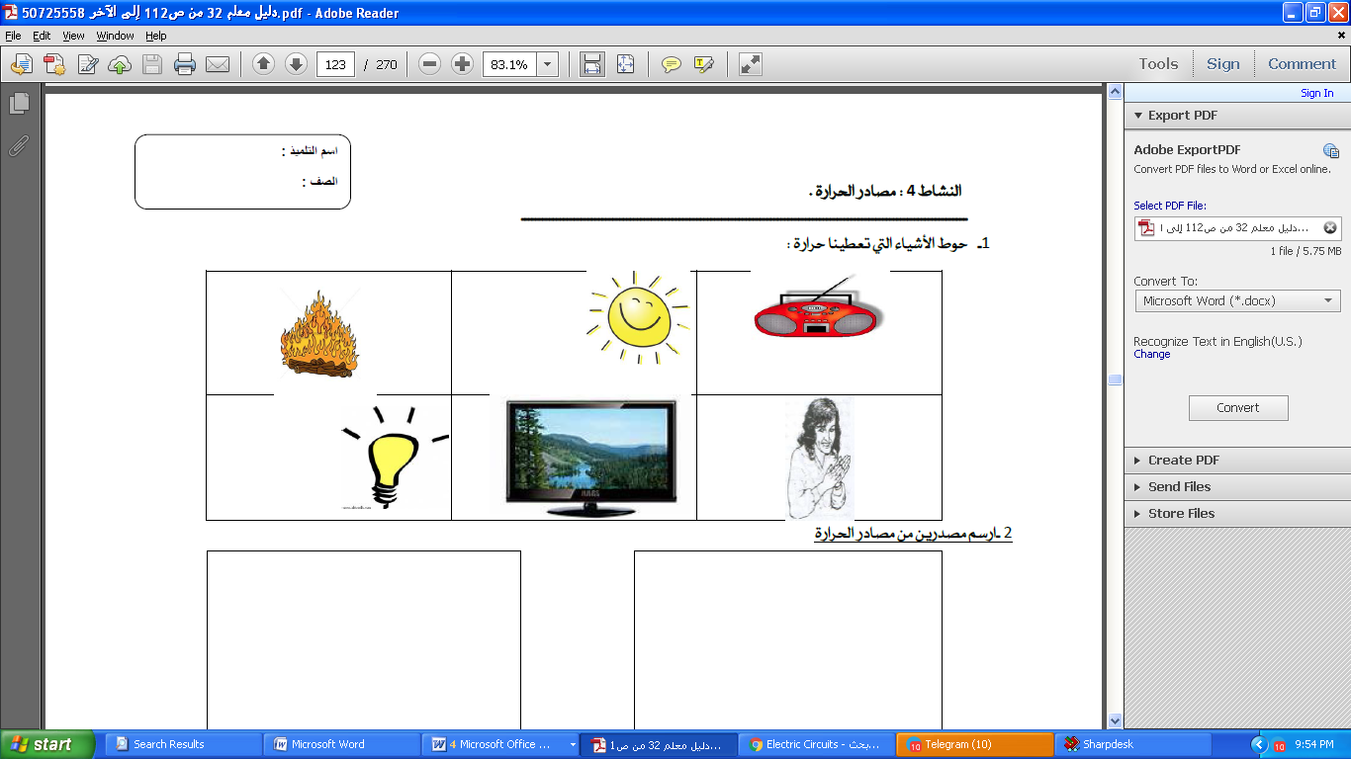
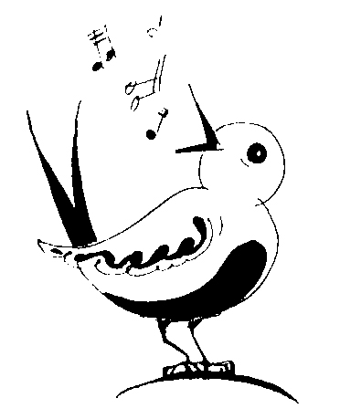

Slide 3
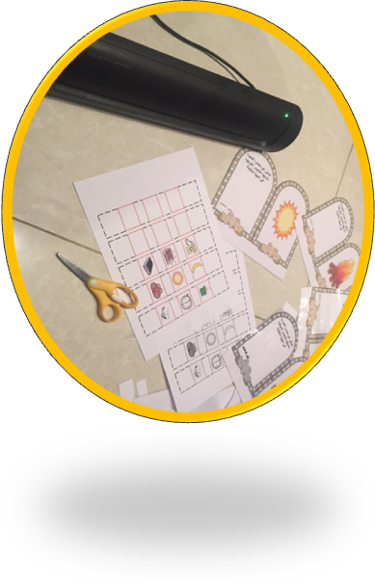
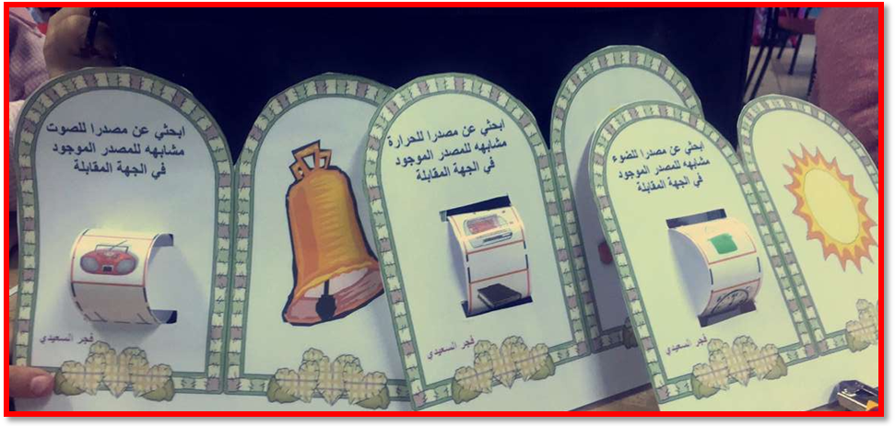
تصميم لعبة تربوية
لمنهج الوطني الكويتي
للصف الأول
عن مصدر الصوت والحرارة والضوء

